Slide 1
Evaluación Crediticia: Datos y Decisiones
Fernando Martínez Chehda

Slide 2
Temario
Contexto y audiencia
Hipótesis
Análisis exploratorio de datos
Insights y recomendaciones

Slide 3
Contexto y audiencia
Este proyecto tiene como objetivo determinar el riesgo asociado a la concesión de créditos a clientes
Se utiliza un dataset que contiene información relevante sobre los clientes, como duración del crédito solicitado, ahorros aproximados al momento de la solicitud, propósito del crédito y edad, entre otros.
El Scoring Crediticio es un modelo matemático que emplea variables financieras y características del cliente para asignar una puntuación que refleja la probabilidad de que dicho cliente cumpla con sus obligaciones crediticias. En base a esta información pública, se intentó tomar condiciones similares para que el proyecto cuente con una dosis de realidad.
Público objetivo: empresas financieras, ONG, proveedores y destinatarios de crédito, personas interesadas en la ciencia de datos

Slide 4
Hipótesis
A medida que la edad de los solicitantes de crédito disminuye, el riesgo asociado a la entrega del crédito tiende a aumentar. | La estabilidad laboral de una persona influye significativamente en el nivel de riesgo crediticio. Se espera que aquellos con un empleo estable tengan un menor riesgo al ser evaluados para la concesión de un crédito | La cantidad de ahorros de una persona se relaciona directamente con el riesgo de no devolver un crédito. Se anticipa que aquellos individuos con un mayor nivel de ahorros presenten un menor riesgo crediticio.

Slide 5
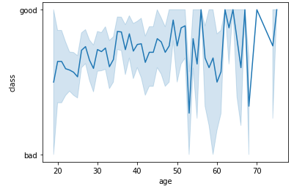
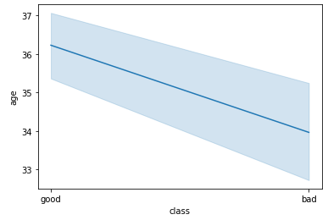
Análisis exploratorio
Edad con respecto a clase: Good = riesgo bajo, Bad = riesgo alto
Para poder analizar nuestra primer hipótesis se realizaron estos gráficos, se transformaron los datos y se llego a las imágenes que se muestran

Slide 6
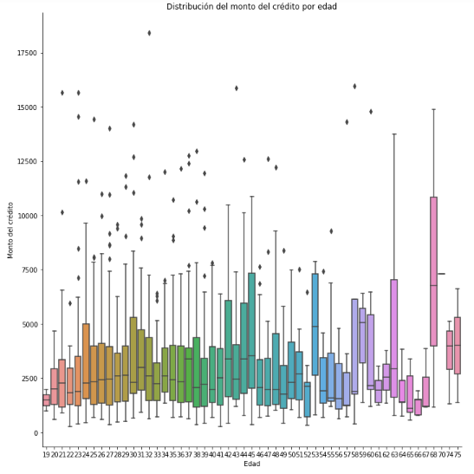
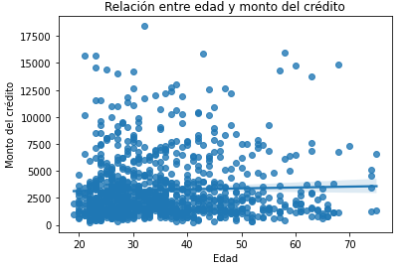
Análisis exploratorio
Aquí quisimos ver la relación entre la edad y el monto del crédito solicitado

Slide 7
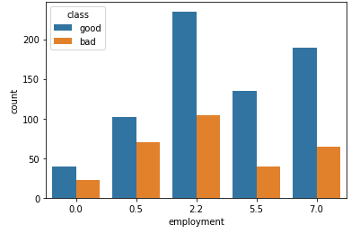
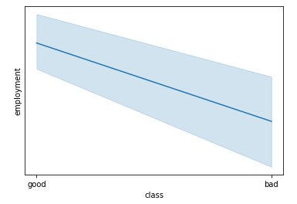
Análisis exploratorio
Antigüedad trabajando con respecto al riesgo de entregar crédito

Slide 8
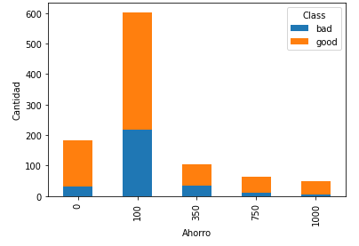
Análisis exploratorio
Cantidad de ahorro con respecto al riesgo crediticio

Slide 9
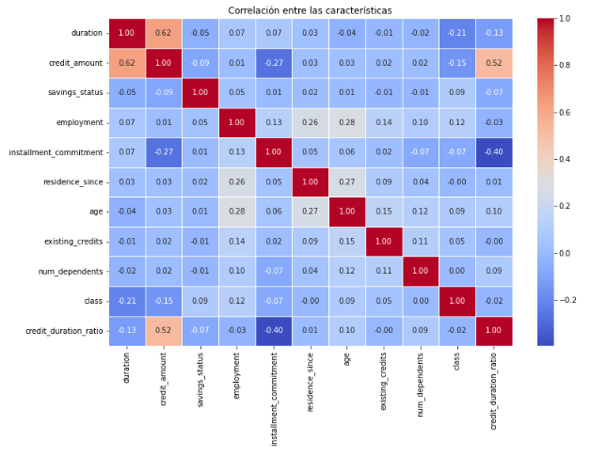
Análisis bivariado
Se observa una relación entre el monto del crédito y la duración, lo cual indicaría que a mayor cantidad de tiempo de vencimiento, mayor el monto del crédito que se solicita.

Slide 10
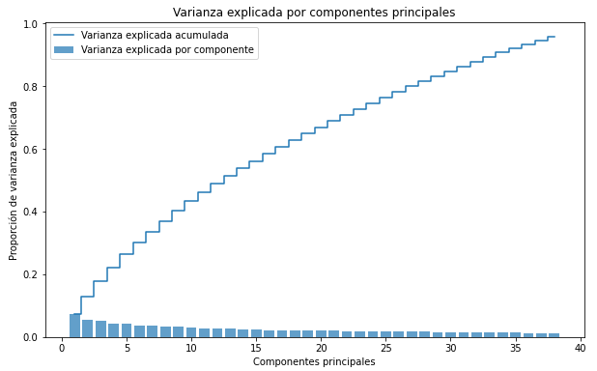
Modelos de Machine Learning
Se realizó el análisis de componentes principales mediante PCA.
El gráfico nos resulta muy útil para entender que cerca del componente 38 se alcanza el 95% (o muy cerca de él), lo cual sugiere que con 38 componentes principales se estarían conservando la totalidad de los datos originales.

Slide 11
Modelos de Machine Learning
Regresión logística
Random forest
Naive Bayes
Redes neuronales

Slide 12

Cross Validation de modelos
Modelo seleccionado: Regresión logística:
Motivos: - Precisión
- Se comporta de manera eficaz para variables objetivos de 2 posibilidades
- Computacionalmente no ocupa demasiados recursos.
- Sencilla de interpretar

Slide 13
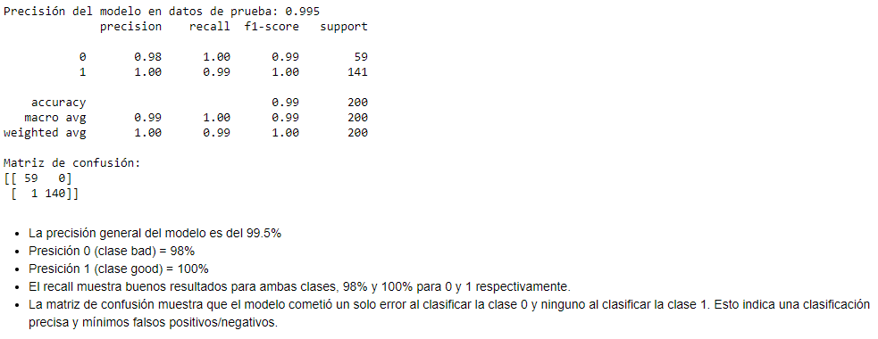
Modelo final

Slide 14
Insights y recomendaciones
Se puede apreciar una clara tendencia que indica que a medida que la edad aumenta, el riesgo asociado a la entrega de un crédito disminuye.
La edad y el monto del crédito solicitado no tienen una relación muy clara.
A mayor tiempo trabajado, menor riesgo de entregar un crédito.
No se observa una notoria diferencia entre las cantidades de ahorro y en la clase en la que divide este dataset entre buen riesgo y mal riesgo.
Recomendaciones: utilizar un dataset más amplio con mayor cantidad de casos y características
Para casos de machine learning se recomienda utilizar regresión logística por el tipo de datos que tenemos en el dataset, ya que queremos relacionar muchas características y contrastarlas con la clave “class”.

